Slide 1




One-Sided RDMA-Conscious Extendible Hashing for Disaggregated Memory
Pengfei Zuo, Jiazhao Sun, Liu Yang, Shuangwu Zhang, Yu Hua*
Huawei Cloud
*Huazhong University of Science and Technology
USENIX Annual Technical Conference (ATC), 2021
Notes:
这篇文章讲如何利用 RDMA Verbs API 构建 DM 友好的哈希索引，作者来自华科、港中文和华为。

Slide 2
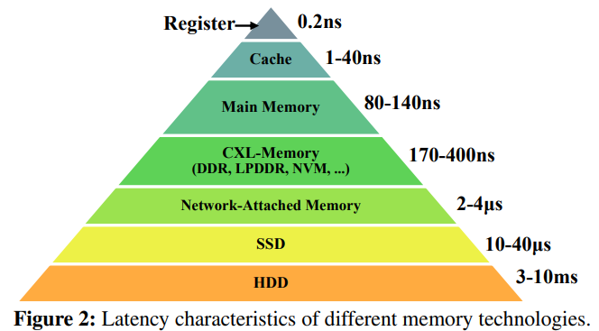
Disaggregated Memory
Compute Pool
CPU
CPU
CPU
CPU
CPU
CPU
CPU
CPU
Cache
Cache
Cache
Cache
Resource Utilization Failure Isolation Elasticity
Fast Network
Memory Pool
Memory
Memory
Memory
Memory
Memory
Memory
Memory
Memory
Notes:
首先来了解一下DM，原本的一体式架构中，服务器节点同时拥有内存资源和计算资源。
一体式架构的优势在于本地内存访问延迟低、性能高。
然而，在计算资源和内存资源绑定的情况下：
（1）资源可能无法充分利用
（2）无法单独对计算资源和进行扩缩容
（3）由于内存和CPU绑定在一起，内存损坏或CPU损坏都会导致整个节点不可用
而DM架构指的是将计算资源和内存分离开，构成内存资源池和计算资源池，计算资源池共享内存资源池；
计算资源和内存资源分离有助于提高资源利用率、独立进行弹性扩缩容。
计算资源池共享内存资源池之间一般使用高速网络互联，比如RDMA，以降低访问延迟。
然而，通过本地内存相比通过RMDA连接的远程内存池，访问延迟仍然有数据级级别的差异。
因此需要针对性的设计以优化DM架构下的程序性能。

Slide 3
Hashing Indexes in Local Memory
Monolithic Server
CPU
Search/Insertion/Deletion/Update
Local LOAD&STORE
Hash Table
Notes:
传统的一体式架构下，CPU使用LOAD、STORE等指令访问内存，基于本地内存构建哈希索引。

Slide 4
Hashing Indexes in Disaggregated Memory
Compute Pool
CPU
Search/Insertion/Deletion/Update
Local LOAD&STORE
Hash Table
Memory
Pool

Slide 5
Hashing Indexes in Disaggregated Memory
Compute Pool
CPU
Search/Insertion/Deletion/Update
RDMA READ/WRITE/ATOMIC
Memory
Pool
Hash Table
Notes:
在使用RDMA互联的DM架构下，计算节点使用 READ/WRITE/ATOMIC 等指令操作读写远程内存、或执行原子操作。
利用内存池构建哈希索引。

Slide 6
Challenge 1: Hash Collision
Compute Pool
CPU
Search/Insertion/Deletion/Update
RDMA READ/WRITE/ATOMIC
Memory
Pool
Hash Table
Challenge 1: Many remote reads&writes for handling hash collisions
Notes:
但是原先为一体式架构设计的哈希索引架构并不能很好的迁移到DM架构下。
主要有几个问题：
第一个问题是：
在采用本地内存构建哈希索引的情况下，为了解决哈希冲突或对哈希表进行扩缩容的时候，大量内存读写请求尚且可以接受，因为本地内存访问速度快、延迟低。
然而由于远程内存池访问速度相比本地内存存在数量级的差距，因此有必要重新设计软件架构，尽可能减少RDMA访问次数。
一方面是数据读写的时候，要尽可能减少RDMA请求数量。
另一方面，哈希冲突解决、哈希表扩容等操作也应当尽可能减少数据移动，以减少RDMA请求数量。

Slide 7
Challenge 1: Hash Collision
Compute Pool
CPU
Search/Insertion/Deletion/Update
RDMA READ/WRITE/ATOMIC
Memory
Pool
Cuckoo Hashing
Evict
Challenge 1: Many remote reads&writes for handling hash collisions
Notes:
目前的几种Hash索引方案都是针对一体式架构设计的，它们在DM架构下会产生大量RDMA请求。
布谷鸟哈希在进行数据写入的时候存在大量数据替换操作，在DM架构下会转换成RDMA WRITE请求。

Slide 8
Challenge 1: Hash Collision
Compute Pool
CPU
Search/Insertion/Deletion/Update
RDMA READ/WRITE/ATOMIC
Memory
Pool
Hopscotch Hashing
Move
Challenge 1: Many remote reads&writes for handling hash collisions
Notes:
这个工作在进行数据写入的时候存在大量数据移动操作，在DM架构下会转换成RDMA READ和WRITE请求。

Slide 9
Challenge 1: Hash Collision
Compute Pool
CPU
Search/Insertion/Deletion/Update
RDMA READ/WRITE/ATOMIC
Memory
Pool
Chained Hashing
Traverse
Challenge 1: Many remote reads&writes for handling hash collisions
Notes:
这个工作采用连接的方式解决哈希冲突，链表操作也会导致大量RDMA访问请求。

Slide 10

Challenge 2: Concurrency Control
Compute Pool
CPU
Search/Insertion/Deletion/Update
Lock&Unlock
RDMA READ/WRITE/ATOMIC
Memory
Pool
Hash Table
Challenge 2: Locking has high overhead
Notes:
第二个问题是：
在采用本地内存构建哈希索引的情况下，为了解决协调并发操作，通常采用基于锁的并发控制。
一种朴素的策略是，每一个读或写操作，都先lock，然后read/write，最后unlock。
然而，在DM架构下，如果在远程内存池上，利用RDMA原子操作实现lock、unlock，那么每一个lock/unlock操作都会转变成RDMA请求。
意味着每次访问，都需要至少三次RDMA请求。

Slide 11
Challenge 3: Remote Resizing
Compute Pool
CPU
Search/Insertion/Deletion/Update
Resizing
RDMA READ/WRITE/ATOMIC
Memory
Pool
Old Table
New Table
Challenge 3: Moving items from the old table to the new table
Notes:
第三个问题是：如何设计哈希表扩容方式？
哈希表扩容有两种方案，一种是新建一个更大的哈希表，将旧表数据重新哈希，迁移到新哈希表中。

Slide 12
Challenge 3: Extendible Resizing
00
01
10
11
Directory:
Subtable:
Local Depth:
2 1 2
(a) A hash table
(global depth = 2)
Notes:
另一种方案是可扩展哈希，它采用两级结构，维护多个子哈希表。
第一级为Directory，利用Key的哈希值的一部分，比如后缀，来指示每个Key应该使用哪个子哈希表，第二级子哈希表真正存储数据。
初始状态下，哈希表数据较少，当数据量增加，填满某个子哈希表时，将此子表一分为二进行扩容，根据Hash后缀，一部分数据仍然保留在此子表中，一部分迁移到另一张子表中。
下面具体讲一下可扩展哈希的一些细节，可扩展哈希中，计算出某个Key的哈希值之后，需要截取几位，比如后2位，用来将该Key划分到某个子哈希表中。
每个子哈希表需要记录，该表中有几位用于Directory索引，称为Local Depth；整个Directory中，Local Depth的最大值称为Global Depth。
以上图（a）为例，目前其中有三个子哈希表，它们的后缀分别为 00、10、1，注意01和11的Local Depth为1，且指向了同一个子哈希表，意味着这个表目前只用了一位，也就是1，作为子表编号。所有后缀为1的Key都存储在该子哈希表中。
如上图（b）所示，一旦该哈希表满了，就会进行扩容，该子表的子表编号增加一位，并新增一张子哈希表，一个用于容纳后缀为01的数据项，一个用于容纳后缀为11的数据项。
假设01沿用旧表，而11新建了一张新表，那么需要将旧表中哈希后缀为11的移动到新表中，后缀为01的保持不动。

Slide 13
Challenge 3: Extendible Resizing
00
01
10
11
00
01
10
11
Directory:
Subtable:
Local Depth:
2 1 2
(a) A hash table
2 2 2 2
(b) Subtable resizing (global depth = 2)
(global depth = 2)
Notes:
如上图（b）所示，一旦该哈希表满了，就会进行扩容，该子表的子表编号增加一位，并新增一张子哈希表，一个用于容纳后缀为01的数据项，一个用于容纳后缀为11的数据项。
假设01沿用旧表，而11新建了一张新表，那么需要将旧表中哈希后缀为11的移动到新表中，后缀为01的保持不动。

Slide 14
Challenge 3: Extendible Resizing
00
01
10
11
00
01
10
11
000 001 010 011 100 101 110 111
Directory:
Subtable:
Local Depth:
2 1 2
(a) A hash table
2 2 2 2
(b) Subtable resizing (global depth = 2)
2
2 3 2
(c) Directory resizing (global depth = 3)
3
(global depth = 2)
Challenge of using extendible resizing in disaggregated memory
– One extra RDMA for accessing the directory
Notes:
图（b）到（c）展示了另外一个扩容过程。
可扩展哈希进行扩容相比普通的哈希表需要移动的数据更少，考虑到RDMA访问的开销，在DM架构下选择可扩展哈希似乎是更加合理的选择。
然而，也会带来新的问题。由于每次访问哈希表，都需要先读取Directory，索引得到子哈希表的地址，再去查找子哈希表。
在DM架构下就意味着每次访问多了一次RDMA READ，相比于会带来更高的延迟。
一种朴素的策略是，在计算节点缓存Directory，但是当本地Directory和全局Directory不一致时，又该如何处理，这篇文章也给出了解决方案。

Slide 15
Challenge Summary
Many remote reads&writes for handling hash collisions
Cuckoo hashing, hopscotch hashing, chained hashing
Concurrency control for remote access
One RDMA RTT for locking or unlocking
Tricky remote resizing of hash tables
One extra RDMA RTT for accessing the directory
Notes:
DM架构下的挑战，归根结底源自远程内存池相对于本地内存访问的高延迟，因此关键优化点就在于减少远程内存访问频次。

Slide 16
RDMA-Conscious Extendible (RACE) Hashing
Many remote reads&writes for handling hash collisions
Cuckoo hashing, hopscotch hashing, chained hashing
Solution: One-sided RDMA-conscious table structure
Concurrency control for remote access
One RDMA RTT for locking or unlocking
Solution: Lock-free remote concurrency control
Tricky remote resizing of hash tables
One extra RDMA RTT for accessing the directory
Solution: Extendible remote resizing with stale-read caching
Notes:
DM架构下的挑战，归根结底源自远程内存池相对于本地内存访问的高延迟，因此关键优化点就在于减少远程内存访问频次。
这篇文章给出的解决方案主要是：
（1）重新设计哈希表，减少哈希表读写过程中的RDMA请求次数
（2）设计无锁并发控制机制，在保证的数据正确的情况下，减少RDMA请求次数
（3）利用可扩展哈希减少哈希表扩容过程中的RDMA请求次数，并通过Directory缓存避免频繁的Directory访问，并在缓存不一致情况的保证操作正确性

Slide 17
Architectural Overview
Compute Pool
Memory Pool
Client 0
RACE Hash Table
00 01 10 11
00 01 10 11
Directory Cache
Directory:
Subtable:
Network
Client 1
00 01 10 11
Directory
Cache
Local
Depth:
2 1 2
Notes:
总体架构如图所示，包含计算资源池和内存资源池，计算资源池和内存资源池通过RDMA互联。
哈希索引以可扩展的方式进行设计，Directory和Subtable都存储在内存池中，计算节点会进行Directory缓存。

Slide 18

One-sided RDMA-Conscious (RAC) Subtable
X
0 1 |  |  | 2 3 |  |  | 4 5 |  |  | 6 7 |  |  |  | N-1 N
 |  |  |  |  |  |  |  |  |  |  |  | ……
RAC
Subtable:
Sharing & colocation
Design decisions
RDMA read with doorbell batching
D1: Associativity
D2: Two choices
D3: Overflow colocation
A Bucket Group:
Header
Slot
Main bucket 0 |  |  |  |  | Overflow bucket |  |  |  |  | Main bucket 1
Strengths
RDMA-search friendly
RDMA-IDU friendly
High memory efficiency
Combined bucket 0 Combined bucket 1
Notes:
先前几篇工作中哈希表读写过程中的内存读写操作，主要源自哈希冲突。
发生哈希冲突时，无论是通过搜索链表、数据移动，还是数据替换，都会引入额外的内存读写请求，在DM架构下就会成为RDMA读写请求。
因此，这篇工作哈希表的一个设计重点是尽可能在解决哈希冲突时，减少RDMA访问次数，为此采用了多种优化策略。
（1）一是K路关联，也就是每个Bucket中包含K个Slots，正如右下角所示，这样一个Bucket就能容纳K个元素，一次RDMA READ操作就能读取多个相同Key的Value。
（2）二是Two Choices。它的基本思想是，同时使用2个哈希函数，为每一个Key计算2个哈希值，也就是选择2个候选位置。文章中作者引用资料说明，Two Choices相比单个的情况，在负载均衡方面有指数级的提升。而负载均衡表现更好，就意味着哈希冲突概率大大降低。3及以上Choices相比Two Choices仅有常数级提升。
如上图所示，对x，h1和h2将其映射到了不同位置，通过检查各个位置选择负载因子更小的位置有助于缓解哈希冲突。
（3）三是添加备用空间，如图所示，在Subtable的线性空间中，保留了一些灰色区域作为备用空间，由其两侧的Bucket共享使用，在空间上的连续性，使得备用空间可以和Bucket通过一个RDMA READ获取。每个bucket和它的备用空间，合在一起称为combined bucket。
这中哈希表设计方案，存在几点优势：
（1）对RDMA-Search操作友好，因为每个Key只涉及两对combined buckets，这两个还没有依赖关系，可以并行执行，执行Search操作只需要一个RTT即可。
（2）对RDMA-IDU操作友好，因为每个Key只涉及两对combined buckets，写入数据时，在不需要扩容的情况下，完全不需要进行数据移动、也不需要搜索链表，最坏时间复杂度是恒定的！！！
而且，正如之前所述，这种哈希表设计方案已经通过K路关联、Two choices、预留溢出空间等方式尽可能保持负载均衡，以避免因数据倾斜导致不必要的哈希表扩容操作。
（3）数据分布均衡，内存利用率高。

Slide 19
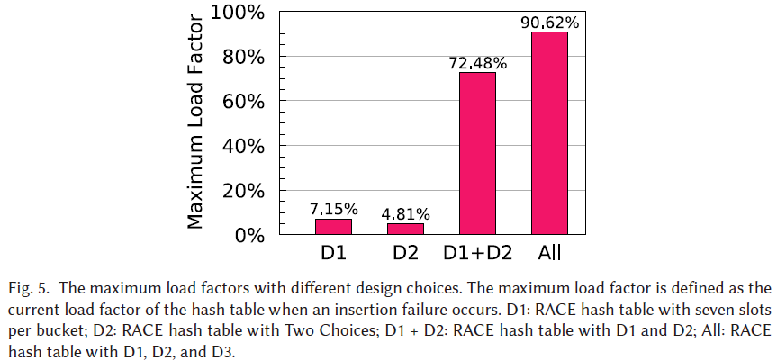
One-sided RDMA-Conscious (RAC) Subtable
Notes:
这个实验展示了三种设计决策的效果，可以看到，三种同时使用可以有效保证负载均衡。

Slide 20
Lock-free Remote Concurrency Control
Bucket Structure: supporting the RDMA CAS
Bucket:
Header | Slot | Slot | Slot | Slot
(8B)
Header:
(8B)
Slot:
8bit
8bit
48bit
Local Depth
Suffix
Fp | Len | Pointer
KV Block:
Klen | Vlen | Key | Value | CRC
Notes:
利用RDMA原子操作，设计了乐观并发控制机制，避免lock、unlock所需的大量RDMA WRITE操作。
在讲它的并发控制协议之前，先说一下，它通过这个并发控制协议，保证了什么？
其实就是保证了：假如各个计算节点、内存节点都正常工作，且各个进程按照该并发控制协议进行操作，可以保证哈希表最终会处于正确的状态，每一个读取操作也能够读到一个合理的结果。
介绍一下它的存储结构：
正如之前所说，本文中Subtable中包含多个Bucket，而每个Bucket中包含多个slot。
但是slot中并不是直接存储Key和Value，而是存储8个字节，也就是64字节的元信息，其中包含KV Block的地址：
（1）一方面，这样便于支持变长的Key和Value。
（2）另一方面，是因为RDMA 的原子操作最高支持8字节，这样才能以原子的方式写一个slot。
乐观并发控制也依赖于这种原子性。
Bucket Header中的Local Depth和Suffix，可以看做随扩容操作而变化的版本号，注意Header也是8 Bytes。
扩容时会修改Bucket Header，而读和写操作都会检查Bucket Header以判断是否发生了扩容，从而实现扩容和读写操作的并发执行，并保证正确性。
Slot中记录的元信息包括。Fp：Key的8bits 哈希值，用于在乐观并发控制过程中区分Key；Len：KVBlock的长度。Pointer：KVBlock地址。
KVBlock中记录了Key、Value及其长度，还有一个CRC校验字段，用于数据完整性校验。

Slide 21
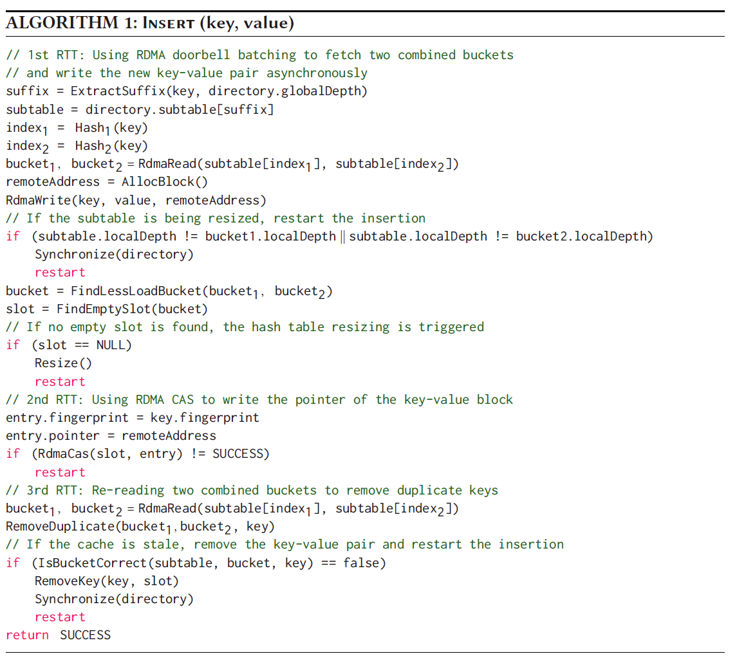
Lock-free Remote Concurrency Control
Read combined Write the KV Re-read buckets pointer combined buckets
A Client
Mem Pool
Write KV
Insertion
Notes:
不需要resizeing情况下的插入流程：
第一步：并发执行两对combined bucket的读取操作 和 KVBlock写入操作；
第二步：在比较空置的bucket中选择一个slot，使用 RDMA CAS 操作将 KVBlock 地址写入 slot；（如果失败，说明有并发写入，重新启动该操作）
第三步：重新读取一次，检查Key是否重复，如果重重复，保留Bucket ID 和 Slot ID较小者，删除其它项；
时延：约 3 RTT

Slide 22
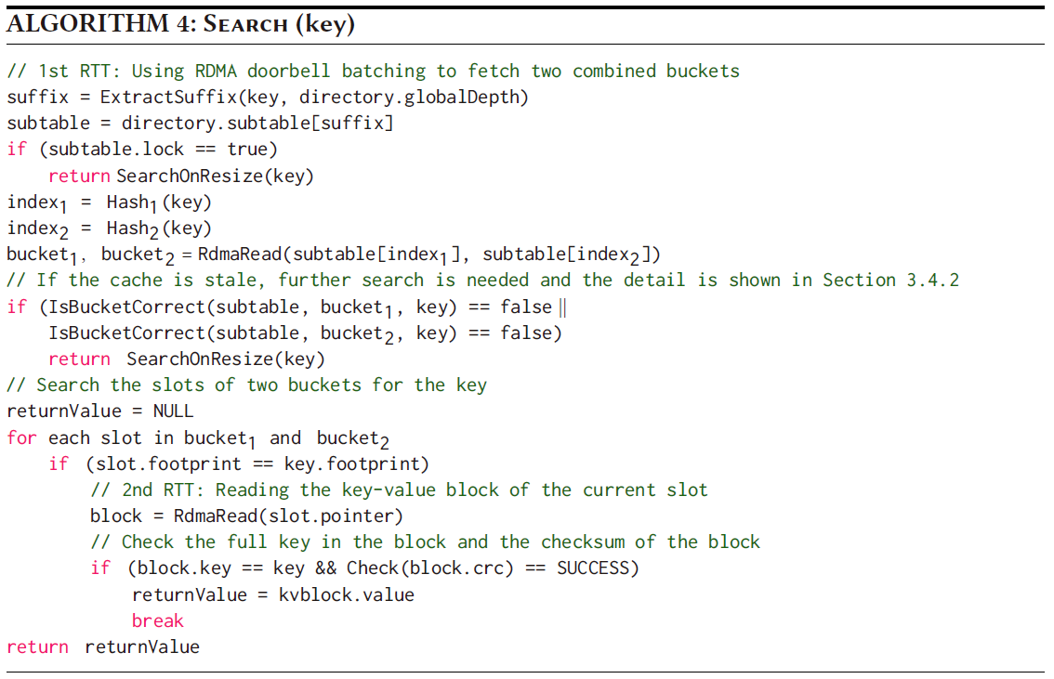
Lock-free Remote Concurrency Control
Read combined
A Client
buckets
Mem Pool
Read KV
Search
Notes:
在没有检查到 Resize 情况下的 Search 流程：
第一步：同时获取两对combined bucket；
第二步：通过 fingerprint 尝试匹配到 Key，若找到则得到 KVBlock 地址；
第三步：访问 KVBlock 地址，并进行数据校验，若正确则返回结果；
时延：约 2 RTT

Slide 23
Lock-free Remote Concurrency Control
Read combined
Read combined Write the KV Re-read buckets pointer combined buckets
A Client
A Client
buckets
Mem Pool
Mem Pool
Read KV
Write KV
(a) Search
Read combined
(b) Insertion
Set the slot to null
Read combined buckets
Update the KV pointer
A Client
buckets
A Client
Mem Pool
Mem Pool
Read KV
(c) Deletion
Write the
Read the
new KV
old KV
(d) Update
0 1 |  |  | 2 3 |  |  | 4 5 |  |  | 6 7 |  |  |  | N-1 N
 |  |  |  |  |  |  |  |  |  |  |  | ……
RAC
Subtable:

Slide 24
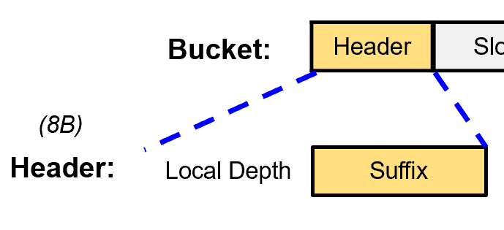
Extendible Remote Resizing
Resize a directory
Used area Unused area Used area
Unused area
00 01 10 11 100 101
GD 00 01 10 11 100 101 GD
1
…
2
…
Fixed addr
An entry
Lock | LD | Pointer
8bit
8bit
48bit
Movement
(b) After the directory resizing
(a) Before the directory resizing
Notes:
扩容流程：
（1）锁定 directory 中的 entry，新建Subtable放置到对应的directory entry中，并同时锁定，此锁仅阻塞并发的 resize 操作；
（2）对于 entry 对应的 subtable 中的每一个 Bucket，原子更新其 Header（Local Depth 和 Suffix），本质上标识每个Bucket随扩容而演进的版本号；
（3）根据Bucket中各个Item的Hash Suffix，将其迁移到新的Bucket中或者保留；
（4）从旧的Bucket中删除已迁移的Item；
注意到：它是先复制到新的Bucket，再从旧Bucket中删除，也就意味着，并发读取是可以读到数据的！

Slide 25
Extendible Remote Resizing
Client Directory Cache with Stale Reads
Compute Pool Client |  |  |  | Memory Pool RACE Hash Table
00 | 01 | 10 | 11 | 00 | 01 | 10 | 11
Header:
Directory
Cache
Directory:
Local
Depth
Suffix
Local Depth:
Subtable:
①
②
③
2 1 2
Different cases of stale reads:
Key Bucket Correct?
Network
① | XX00 | 2 | 00 | Yes
② | XX01 | 2 | 01 | Yes
③ | XX11 | 2 | 01 | No
Local Depth:
2 2 2 2
Notes:
在这个工作当中，Client 会缓存 Directory ，从而尽可能避免对全局 Directory 的访问。
保证缓存一致有个比较朴素的思路：在 resize 之前，先通知各个 Client，收到 ACK 之后再进行 resize，在 resize 期间，其它 Clients 暂停操作。
但是这种方式，会影响并发性能。这个工作保证，resize 和 其它客户端的操作可以并发，并且也能保证结果正确性。
Client Directory与全局不一致时如何保证结果正确？
是这样的，我们已经知道，每个Bucket的Header都会记录它的Local Depth，也就是可以视为随扩容而演进的版本号，可以比较Client端缓存的Local Depth、Key的Hash和Bucket的Header比较，来判断是否发生了扩容和数据迁移。
假如 Client 根据 自己缓存的 Directory 获取了 某个 Key 对应的 Subtable，并读取得到了 Bucket。
如上图所示：
Client Local Depth，Key的Hash和Bucket Header比较共有三种情况：
（1）Client Local Depth 和 Bucket Local Depth能匹配上，Suffix也能匹配上，说明没发生扩容，正常搜索Bucket即可。
（2）Local Depth不匹配，但Suffix匹配上了，说明发生了扩容，但数据仍在此Bucket上，正常搜索Bucket即可。
（3）Local Depth和Suffix均不匹配，说明发生了扩容，且数据迁移到其它Bucket中，那么应当由Client同步新的 全局Directory，重新执行读取。

Slide 26
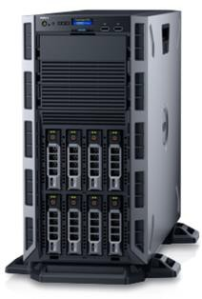
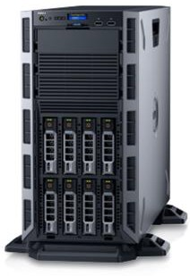
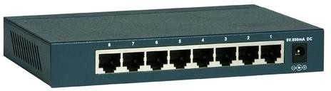
Experimental Setup
Testbed
– 4 client machines + 1 memory machine
Client Machines
Workloads
– YCSB, 16B key + 32B value
Switch
Comparisons
Pilaf cuckoo hashing [ATC’15]
FaRM hopscotch hashing [NSDI’14]
DrTM cluster hashing [SOSP’15]
Memory Pool Machine

Slide 27










Insertion
1000
14
12
10
8
6
4
2
0
Cuckoo
Hopscotch
Throughput (M reqs/s)
Cuckoo
Insertion Latency (us)
Cluster
RACE
Hopscotch
Cluster
100
RACE
10
0.4 0.5 0.6 0.7 0.8 0.9
Load Factor
1 2 4 8 16 32 64 128
The Number of Client Processes
RACE hashing improves the insertion throughput by 1.4~16.9×
Notes:
RACE的操作延迟保持稳定，不随负载因子而上升，因为它可靠的负载均衡机制，并且插入过程只要不扩容、不冲突就能在2个RTT完成。

Slide 28



Search
30
25
20
15
10
5
0
25
Cuckoo
Cluster
Hopscotch
RACE
Throughput (M reqs/s)
Cuckoo
Search Latency (us)
20
Hopscotch
Cluster
15
RACE
10
5
0.4 0.5 0.6 0.7 0.8 0.9
Load Factor
1 2 4 8 16 32 64 128
The Number of Client Processes
Notes:
SEARCH也是类似的结论，基本上可以在2个RTT完成操作。

Slide 29

YCSB Hybrid Workloads
25
20
15
10
5
0
Cuckoo Cluster
Hopscotch RACE
Throughput (M reqs/s)
10/90
30/70 50/50 70/30
Search/Insertion Ratio (%)
90/10
RACE hashing speeds up the YCSB hybrid workloads by 1.4~1.3.7×
Notes:
YCSB，无论读密集、还是写密集负载，RACE性能表现都最好。

Slide 30
The Stale-read Client Directory (SRCD) Cache
21
18
15
12
9
6
3
0
W/o SRCD Cache W/ SRCD Cache
Latency (us)
Insertion Search Deletion Update
The SRCD cache reduces the request latency by 23%~32%
Notes:
这个实验展示了Client Directory Cache的效果，黄色代表不启用Cache，可以看到启用Directory之后，延迟降低23%~32%；

Slide 31
Conclusion
Traditional distributed in-memory hashing indexes become inefficient in disaggregated memory
Many remote access, concurrency access, resizing
We propose RACE hashing, the first hashing index designed for disaggregated memory
One-sided RDMA-conscious table structure
Lock-free remote concurrency control
Extendible remote resizing
RACE Hashing outperforms state-of-the-art distributed in-memory hashing indexes by 1.4-13.7× in YCSB hybrid workloads

Slide 32
DA架构相关文章
https://dblp.org/db/journals/sigops/sigops57.html#MarufC23
FUSEE: A Fully Memory-Disaggregated Key-Value Store
Sherman: A Write-Optimized Distributed B+Tree Index on Disaggregated Memory
Fast One-Sided RDMA-Based State Machine Replication for Disaggregated Memory

Slide 33
Thank you! Q&A

